Slide 1
12. DETEKTORID VEDELIKKROMATOGRAAFIAS

Slide 2
DETEKTORID VEDELIKKROMATOGRAAFIAS
Detektori ülesandeks on produtseerida elektriline signaal, mis oleks proportsionaalne proovi kontsentratsiooniga.
Määramispiiriks (LOD – limit of detection) loetakse kontsentratsiooni, mis annab mürast 3 korda suurema signaali.
Liiga suurtel kontsentratsioonidel muutub sõltuvus kontsentratsiooni ja detektori signaali vahel mittelineaarseks.
Detektori lineaarne ulatus.
Detektori raku ehitus peaks minimiseerima mullide tekkimise võimalikkuse.
Detektorid: UV-VIS fotomeetrid (fikseeritav, varieeritav, skaneeritav lainepikkus), fluorestsents, elektrokeemiline, refrakomeetriline, elektrijuhtivus, mass-spektromeetriline jt.

Slide 3
DETEKTORID VEDELIKKROMATOGRAAFIAS
Mitteselektiivsed: mõõdetakse eluendi omaduse muutust ajas (murdumisnäitaja, elektrijuhtivus).
Selektiivsed: mõõdetakse analüüdi omadusi (neelduvus, fluorestsents, massi ja laengu suhe).
Kontsentratsioon-selektiivne: signaal on võrdeline proovi kontsentratsiooniga eluendis (g/ml).
Mass-selektiivne: signaal on võrdeline proovi molekulide arvuga ajaühikus (g/s).

Slide 4
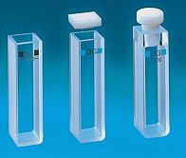
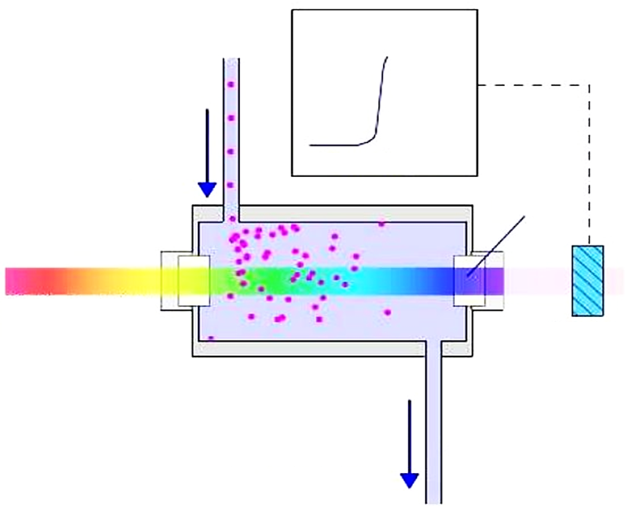
MÕÕTERAKK
Läbivooluta mõõterakk – spektrofotomeetri küvett.
Läbivooluga mõõterakk – detektorid vedelikkromatograafias, raku ruumala tavaliselt 6–10 μl.
Kromatogramm
Sissevool
kolonnist
Aken
Valguskiirgus
Detektordiood
Väljavool

Slide 5
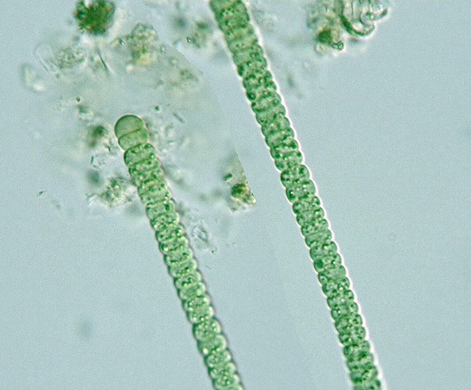
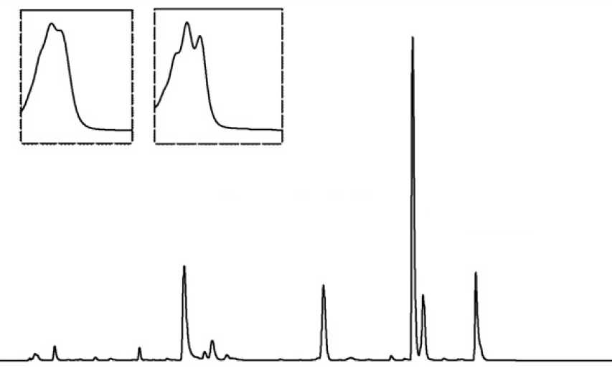
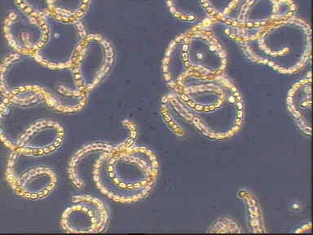
DIOODRIVI DETEKTOR
Tundlik, universaalne detektor paljude ühendite määramiseks, teatud juhtudel võimaldab aineid identifitseerida ilma võrdlusainet kasutamata.
Hea iseloomuliku neeldumisspektriga ühendite korral.
eshinenoon
müksoksantofüll
4-keto-
müksoksantofülli
sarnane ühend
β-karoteen
ksantaksantiin
Nodularia spumigena peamised fotosünteespigmendid
Notes:
Tsüaanobakter
Dioodrividetektor – tundlik, universaalne detektor paljude ühendite määramiseks, teatud juhtudel võimaldab aineid identifitseerida ilma võrdlusainet kasutamata.

Slide 6
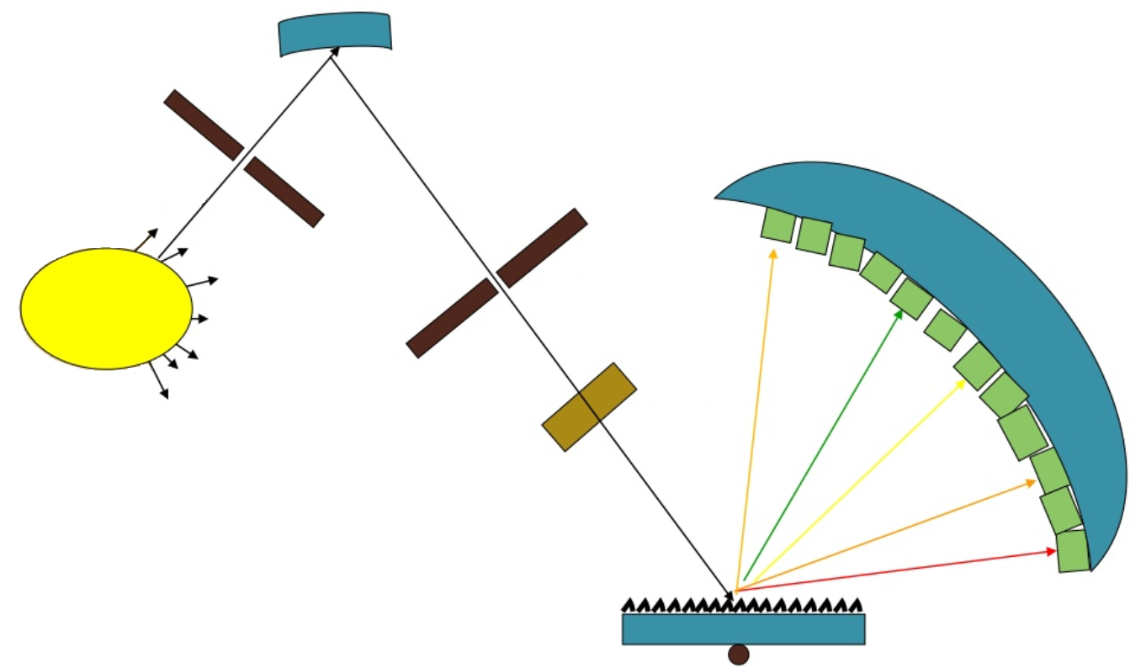
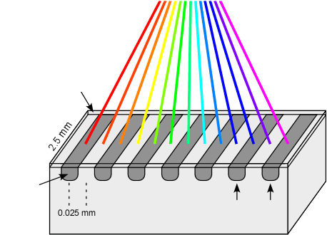
DIOODRIVI DETEKTOR
Võrreldes UV-Vis detektoriga on müra suurem, sest valgushulk on väiksem.
Detektori stabiilsus ei ole suurepärane.
Peegel
Dioodrivi detektor
Kiirgusallikas
Mõõterakk
SiO₂
Difraktsioonvõre
p-juhtiv
Si
n-juhtiv Si
Fotodioodid
Dioodrivi detektor

Slide 7
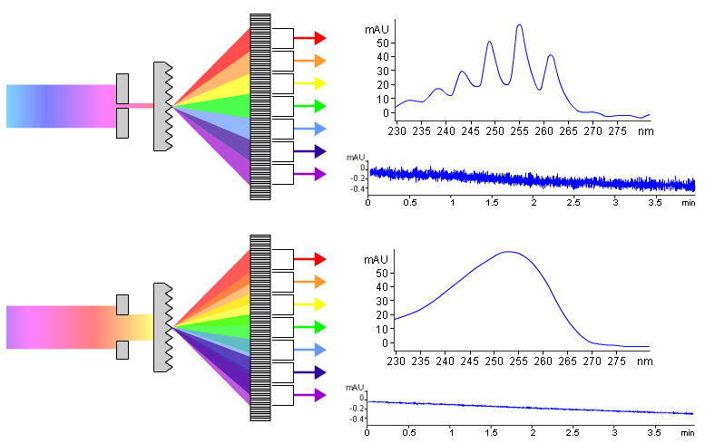
DIOODRIVI DETEKTOR
Difraktsioon-
võre
Ava
1 nm
Spekter
Valguskiir
Baasjoone müra
Dioodrivi
Ava
16 nm
Spekter
Valguskiir
Baasjoone müra

Slide 8
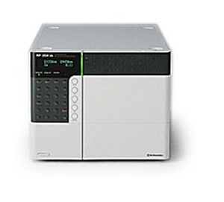
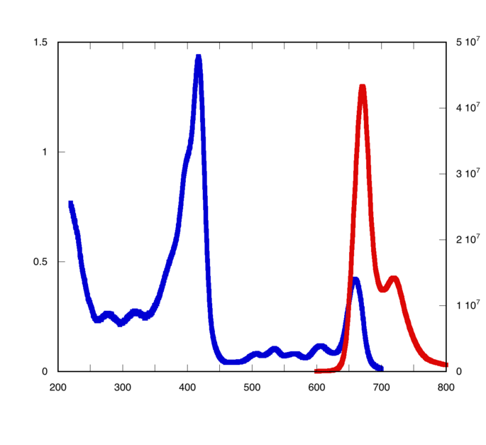
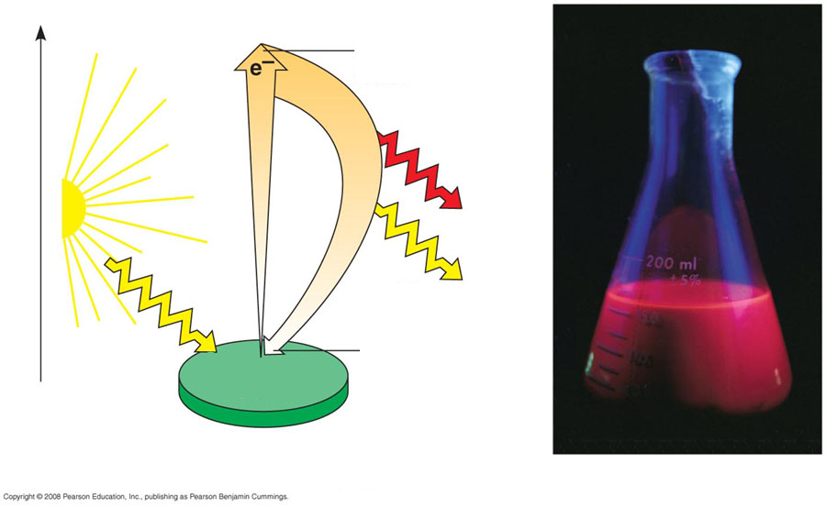
FLUORESTSENTSDETEKTOR
Fluorestsentsdetektor – kõrgtundlik, spetsiifiline detektor fluorestseeruvate ühendite määramiseks.
Oluline detektor PAH-ide kõrgtundlikuks määramiseks.
Tundlik fluorestsentsi kustutavate komponentide suhtes mobiilses faasis (nt lahustunud hapnik). Lineaarne ala on kitsas.
Klorofüll a metanoolis
Ergastatud olek
Fluorestsents
Neelduvus
Soojus
Elektroni energia
Fluorestsents
Footon
Klorofüll
Algolek
Lainepikkus, nm
Notes:
~1000 x tundlikum kui UV-Vis detektor.
HPLC fluorestsentsdetektoriga peetakse paremaks PAH-ide määramiseks kui GC-MS. Tundlikkus võib olla 60 korda suurem. Määramispiir HPLC puhul 0,5-2,5 pg/µL. Metsatulekahjude mõjutuste tuvastamine nt setetes.

Slide 9
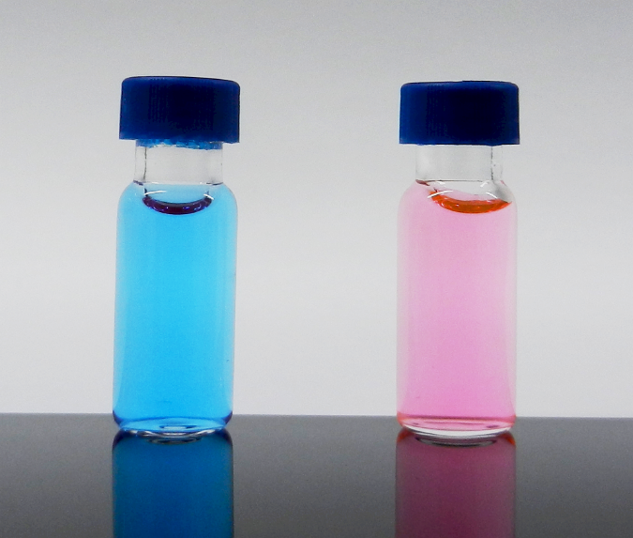
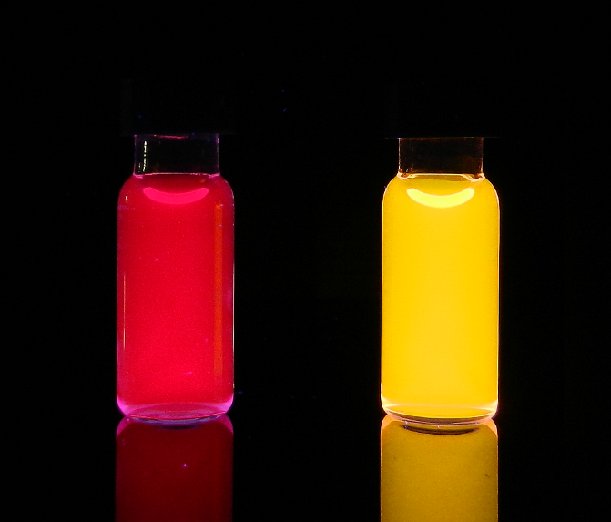
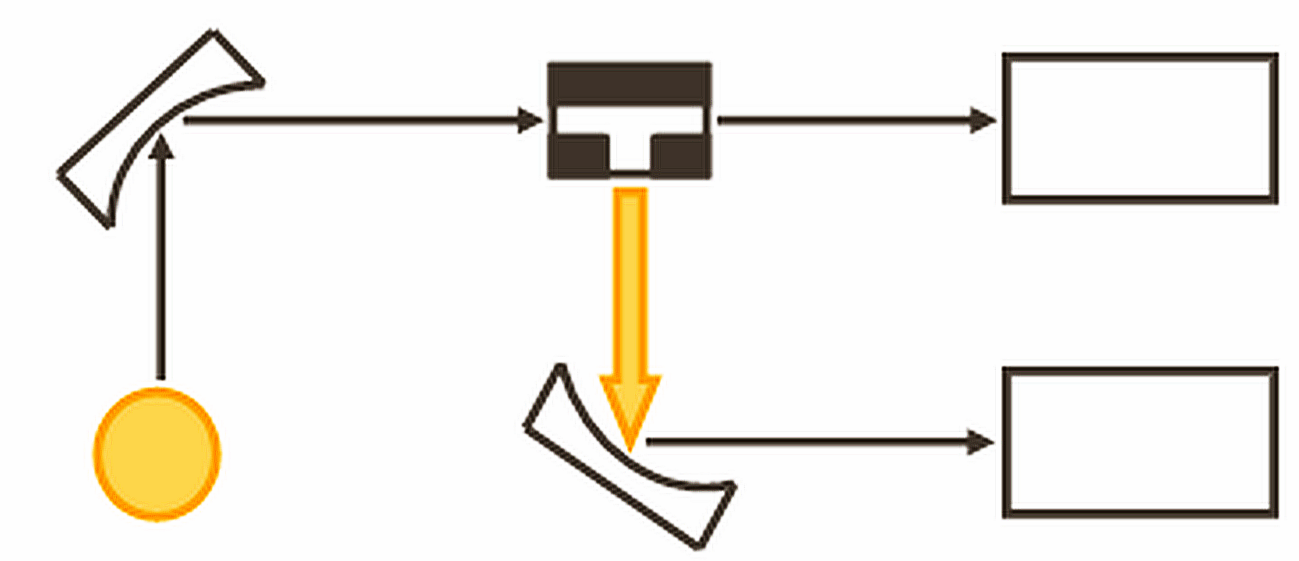
FLUORESTSENTSDETEKTOR
(a)
C-fükotsüaniin
R-fükoerütriin
(b)
C-fükotsüaniin
R-fükoerütriin
Nähtavas valguses
UV kiirguse toimel
Difraktsioonvõre
Läbivoolurakk
Detektor
Ergastav kiirgus
Fluorestsents
Emiteeruv kiirgus
Detektor
Xe lamp
Difraktsioonvõre

Slide 10
FLUORESTSENTSDETEKTOR
Ergastamiseks kasutatakse UV-kiirgust või nähtavat valgust.
Ergastav kiirgus:
peab olema piisavalt intensiivne;
peab enamasti olema muudetava lainepikkusega.
Selleks, et molekul fluorestseeruks:
molekul peab neelama ergastavat kiirgust – peavad olema intensiivsed neeldumisjooned UV või Vis alas;
molekul peab olema jäik;
molekulis peavad esinema elektrondonoorsed rühmad – suurem hulk tõstab fluorestsentsi tõenäosust.
Notes:
~1000x kehvem tundlikkus kui UV-Vis detektoril.

Slide 11
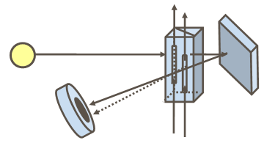
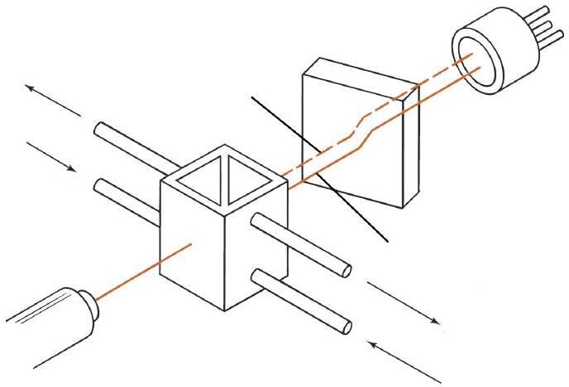
REFRAKTOMEETRILINE DETEKTOR
Peegel
Valgusallikas
Detektor-
element
Detektor-
element
Mõõte-
küvett
Võrdlus-
küvett
Võrdluslahus
Kiir proovi puhul
Võrdluslahus
Nullplaat
Kiir puhta solvendi puhul
Proov
Valgusallikas
Proov

Slide 12
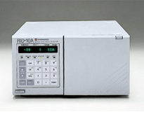
REFRAKTOMEETRILINE DETEKTOR
Plussid
Universaalne detektor enamiku ühendite määramiseks. Võimaldab tuvastada ühendeid, mis ei sisalda kromofoore.
Enam-vähem sarnane tundlikkus erinevate analüütide puhul.
Miinused
Suhteliselt madal tundlikkus (LOD ≈ 100 ng).
Ei ole võimalik kasutada gradientelueerimist.
Tundlikkus sõltub suurel määral temperatuurist – vajab termostateerimist.
Eluendis lahustunud gaasid mõjutavad detektorit.
Notes:
~1000x kehvem tundlikkus kui UV-Vis detektoril.

Slide 13
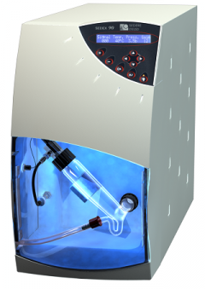
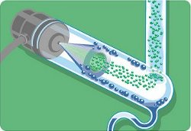
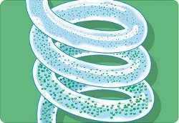
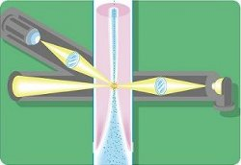
HAJUVALGUSE DETEKTOR, ELSD
Hajuvalguse detektor (ELSD – evaporative light scattering detector), tundlik detektor (LOD ≈ 1 ng) mittelenduvate ühendite määramiseks, teatud selektiivsus.
Ei saa kasutada mittelenduvaid solvente (sh paljusid anorgaanilisi sooli sisaldavaid vesilahuseid), ei tuvasta lenduvaid ühendeid. Enamasti ei saa tuvastada vedelikke.
Väikeste molekulide suhtes madal tundlikkus.
Signaal ei ole kontsentratsioonist lineaarses sõltuvuses.
Laser: 10 mW, 405 nm
Notes:
10 x tundlikum kui RI detektor.

Slide 14
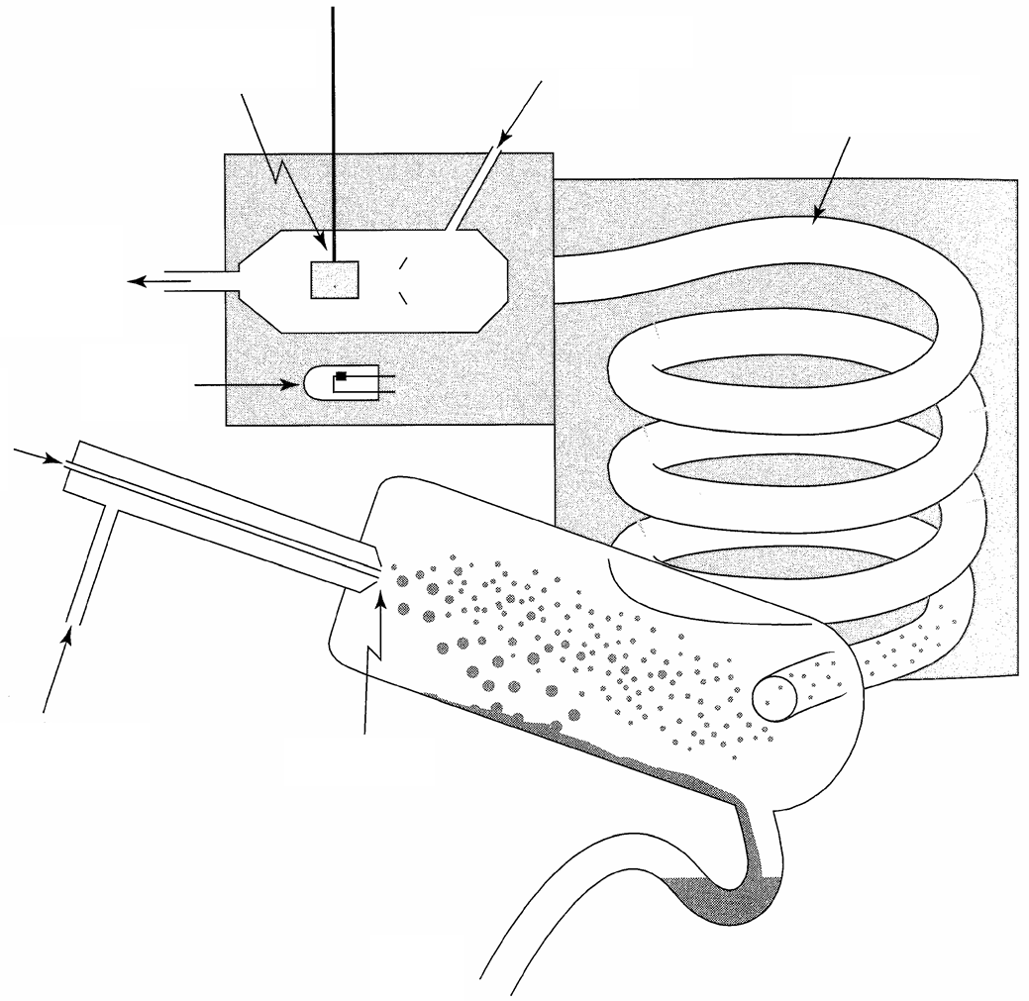
HAJUVALGUSE DETEKTOR, ELSD
Fotodiood
Gaasivool
Aurutustoru
Ahi
Väljavool
Valgusallikas (laser)
Mobiilne faas
Kandegaas
Pihustaja
Drenaaž

Slide 15
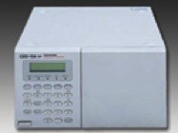
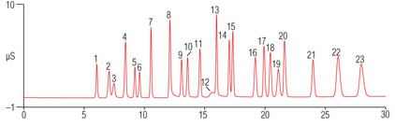
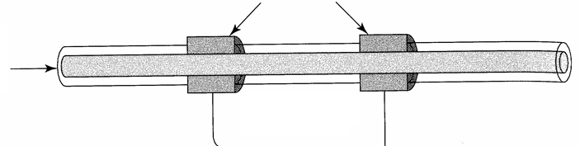
ELEKTIJUHTIVUSE DETEKTOR
Elektrijuhtivuse detektor – kõrgtundlik detektor anorgaaniliste ja orgaaniliste ioonide määramiseks.
Klassikaline detektor ioonkromatograafias.
Mitteselektiivne kontsentratsioonitundlik detektor.
Temperatuuritundlik (1 °C ~ 2% muutus).
Lineaarne ala on suhteliselt kitsas.
Elektroodid
Eluent

Slide 16
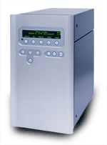
ELEKTROKEEMILINE DETEKTOR
Elektrokeemiline detektor (kulonomeetria, pulssamperomeetria) – kõrgtundlik detektor (LOD ≈ 0,01 ng) paljude ühendite määramiseks, võimaldab tuvastada pM suhkrute koguseid proovis.
Suurima tundlikkusega ning suure selektiivsusega HPLC detektor.
Võimalik tuvastada oksüdeeritavaid ja redutseeritavaid ühendeid.
Mõõterakus rakendatakse pinget, mis kutsub esile muutused molekulides. Redoksreaktsioonide tulemusena tekib elektrivool
Rakendused: vitamiinid, neuromediaatorid biokeemias, bioaktiivsed ühendid, antioksüdandid, polüfenoolid, mürkained, ravimite toimeained.
Suure tundlikkuse tõttu kasutamine sageli komplitseeritud.
Ei saa kasutada gradientelueerimist.
Notes:
Hõbeioonide määramine, hõbeda puhul võib olla määramispiiriks 20 nmol/L.

Slide 17
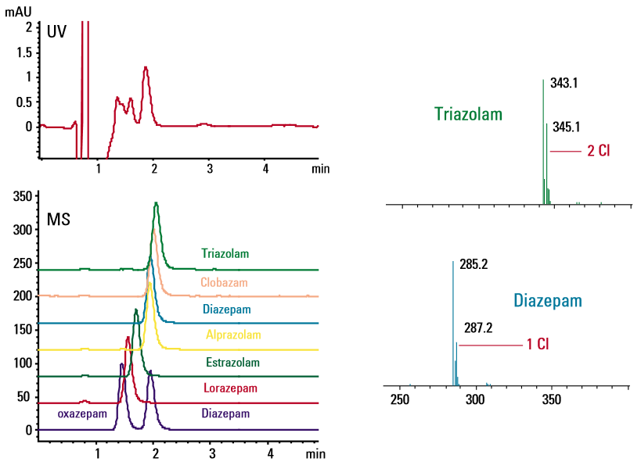
HPLC-TOF-MS
Lennuaja massispektromeetria (TOF-MS – time of flight mass spectrometry).
Universaalne detektor paljude ühendite tundlikuks määramiseks.
Suur selektiivsus – sageli võimalik ainete kvantifitseerimine ka ilma komponentide kromatograafilise lahutamiseta.
Sageli võimalik identi-fitseerida segu komponente standardaineid kasutamata.

Slide 18
DETEKTORITE VÕRDLUS
Tüüp | Määramis-piir (μg/ml) | Selektiivsus | Voolukiiruse mõju | Temperatuuritundlikkus | Gradient-elueerimine
UV-Vis | 10⁻⁴ | Selektiivne | Ei | Madal | Jah
Fluorestsents | 10⁻⁵ | Selektiivne | Ei | Madal | Jah
Infrapuna | 10⁻³ | Selektiivne | Ei | Madal | Jah
Refraktomeetriline | 10⁻² | Universaalne | Ei | ±10⁻⁴ °C | Ei
Elektrijuhtivus | 10⁻² | Selektiivne | Jah | ±1 °C | Ei
Elektrokeemiline | 10⁻⁵ | Selektiivne | Jah | ±1 °C | Ei
MS | 10⁻⁵ | Universaalne | Ei | Ei | Jah

Slide 19
13. GAASIKROMATOGRAAFIA

Slide 20
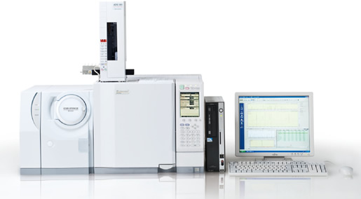
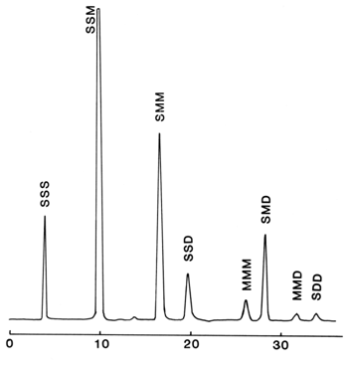
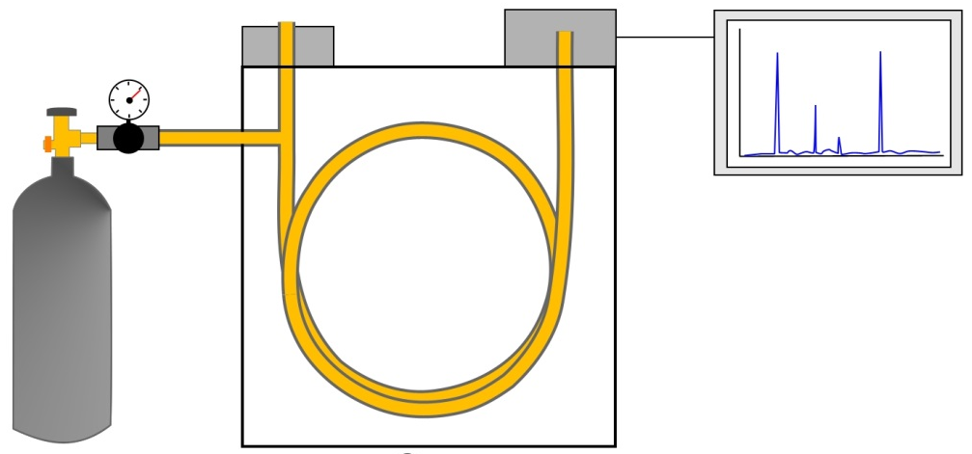
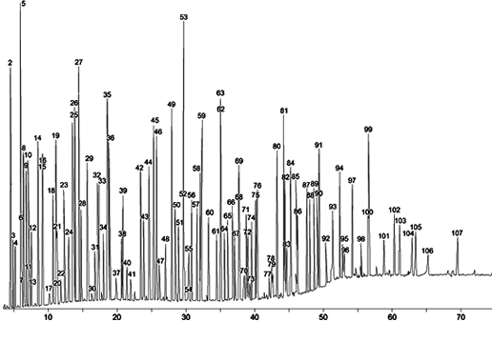
GAASIKROMATOGRAAFIA
Gaasikromatograafias (GC) on liikuvaks faasiks gaas, liikumatuks faasiks aga tahke aine või vedelik.
Lahutatavad ained jaotuvad kandegaasi ja statsionaarse faasi vahel.
Proovi
sisestaja
Detektor
Kromatogramm
HPLC
Voolu
regulaator
Kolonn
GC
Kandegaas
Kolonnitermostaat

Slide 21
KANDEGAASID
Liikuva faasina ehk kandegaasina kasutatakse inertgaase. Kasutatavad kandegaasid peavad olema:
keemiliselt inertsed (s.t. nad ei tohi reageerida analüüsitavate ainetega ega statsionaarse faasiga);
kõrge puhtusastmega (nt. ei tohi sisaldada vett ega hapnikku, mis võivad lagundada statsionaarse faasi, põhjustada kolonni lekkimist ning lõpuks täielikku rikkumist);
ühilduv kasutatava detektoriga (nt. kui on tegemist mass-spektromeetrilise detekteerimisega, siis peab kandegaasina kasutama heeliumi);
ökonoomsed;
ohutud;
efektiivsed (analüüsi aja seisukohalt);
Enamkasutatavad kandegaasid on H₂, N₂ ja He.

Slide 22
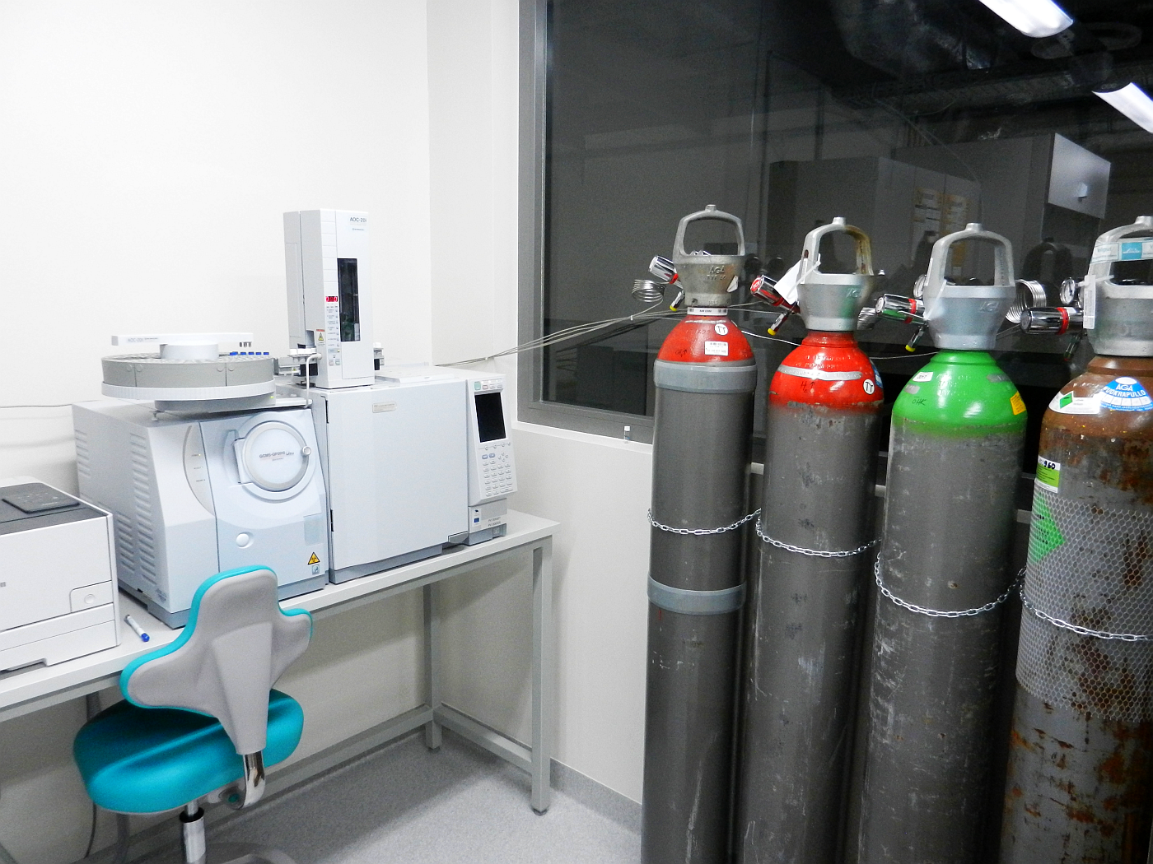
PUMBAD
Gaasikromatograafias ei ole vaja pumpasid, kuna gaasi vool läbi süsteemi on kindlustatud gaasi silindri liigrõhu (jääkrõhu) tõttu.
Voolu konstantseks hoidmiseks kasutatakse kahekäigulisi klappe, keerulisemate analüüside puhul koos vooluregulaatoriga.

Slide 23
PROOVIDE SISESTAMINE
Tavaliselt on gaasikromatograafias analüüsitavad proovid enne instrumenti sisestamist vedelal kujul (reeglina lahustatud orgaanilises solvendis), sisestatakse instrumenti süstla abil.
Gaasiliste proovide sisestamiseks kasutatakse spetsiaalseid dosaatoreid.
Tahkete ainete gaasikromatograafilisel analüüsil kasutatakse pürolüüsgaasikromatograafiat.
Ehkki gaasikromatograafia on hästi väljaarendatud meetod ei ole proovi sisestamine siin triviaalne ülesanne. See kehtib peamiselt kapillaarkolonnide puhul.
Kapillaarkolonnide puhul tekitab probleeme nende väike ruumala (NB! 1 μl vedelat proovi muutub aurustamisel mitmesajaks μl auruks).
Näide: 0,2 mm läbimõõdu ja 25 m pikkusega kapillaarkolonni ruumala on väiksem kui 800 μl.

Slide 24
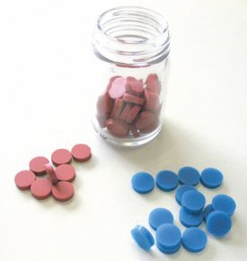
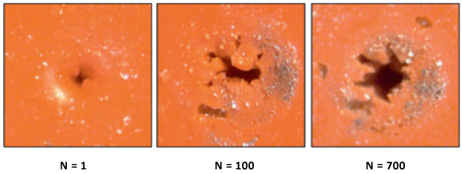
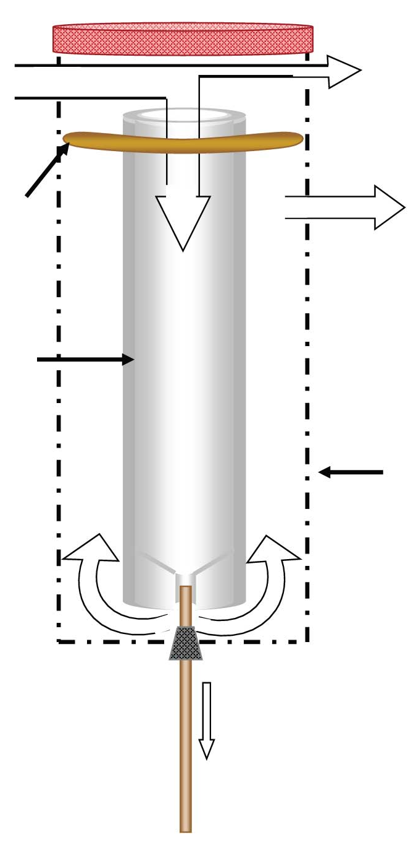
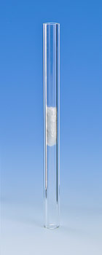
PROOVIDE SISESTAMINE
2 peamist sisestamise võimalust
Proov viiakse süstlaga sisestusseadmesse ja auruta-takse. Seejärel juhitakse suurem osa aurustunud proovist sisendseadmest välja ja ainult väikene osa viiakse kolonni.
Proov viiakse süstlaga külma sisestusseadmesse. Hoolika temperatuuri reguleerimisega aurustatakse kõigepealt lahusti, mille aurustumis-temperatuur on madalam kui proovil. Seejärel aurustatakse proovi komponendid ja juhitakse kolonni.
Septum
Koguvool
104 ml/min
Septumi puhastusvool
3 ml/min
Tihend
Jaotusvool (Split flow)
100 ml/min
Liner
Sisestusseade (Inlet body)
1 ml/min
Kolonn

Slide 25
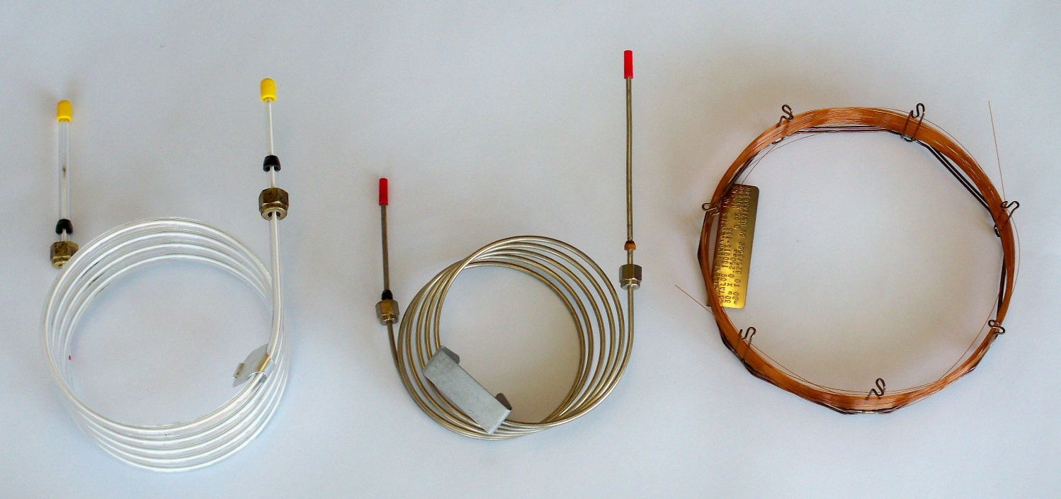
KOLONNID
Gaasikromatograafias kasutatakse täidiskolonne ja kapillaarkolonne.
Täidiskolonnide sisediameeter on 2–4 mm ja nad on reeglina 1–6 m pikkused. Täidiskolonnid on täidetud poorse materialiga.
Sõltuvalt sellest, kas poorne täidis on statsionaarseks faasiks või ainult kandjaks statsionaarsele faasile, eristatakse: gaas-adsorptsioon-kromatograafiat ja gaas-vedelikkromatograafiat.
Täidiskolonnid
Kapillaarkolonn

Slide 26
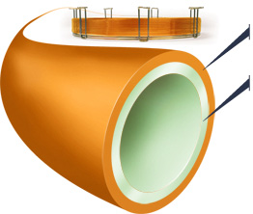
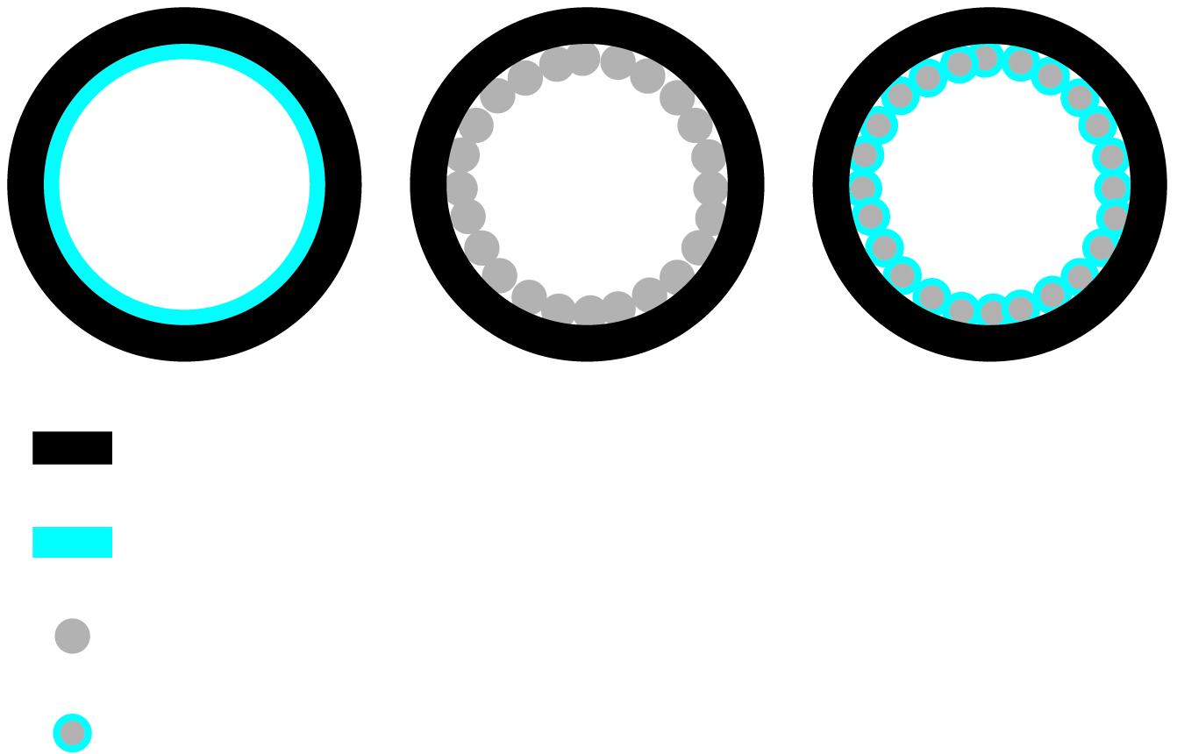
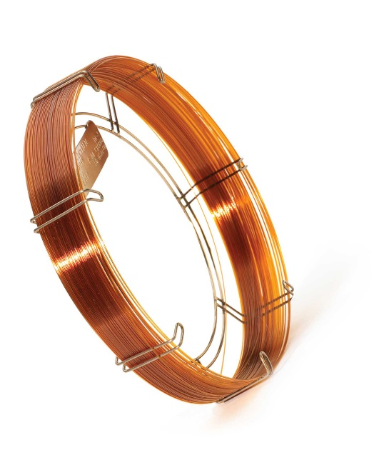
KOLONNID
Kapillaarkolonnide sisediameeter on tavaliselt vahemikus 0,1–0,5 mm, pikkus 5–100 m. Materjalina on üha rohkem kasutusel polüimiidiga kaetud kvartskapillaarid.
Statsionaarse faasina kasutatav vedelikukile kantakse 0.1–5 μm paksuse kihina kapillaari siseseinale.
Polüimiidkate
Räni
Kapillaarkolonn
Vedel statsionaarne faas
Poorsed tahked osakesed statsionaarse faasina
Poorsed tahked osakesed kaetud vedela statsionaarse faasiga

Slide 27
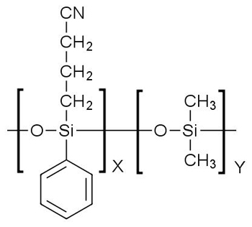
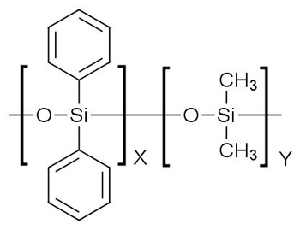
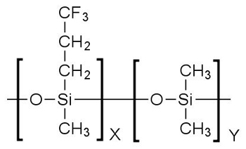
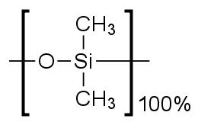
STATSIONAARSED FAASID
Statsionaarne faas gaasikromatograafias peab täitma kahte tingimust:
võimaldama eristada segu komponente;
olema termiliselt stabiilne.
Polümeersed ühendid täidavad viimast nõuet kõige paremini. Eriti stabiilsed on siloksaanid. Statsionaarse faasi selektiivsuse muutmine toimub selle modifitseerimise kaudu:
CH₃-rühm annab tulemuseks vähepolaarse polümeeri;
tsüaanopropüülrühmad annavad väga polaarse polümeeri.

Slide 28
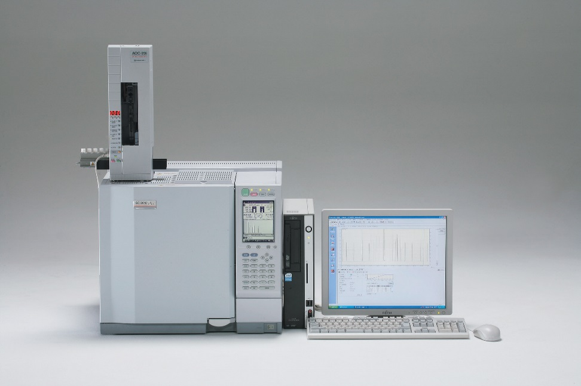
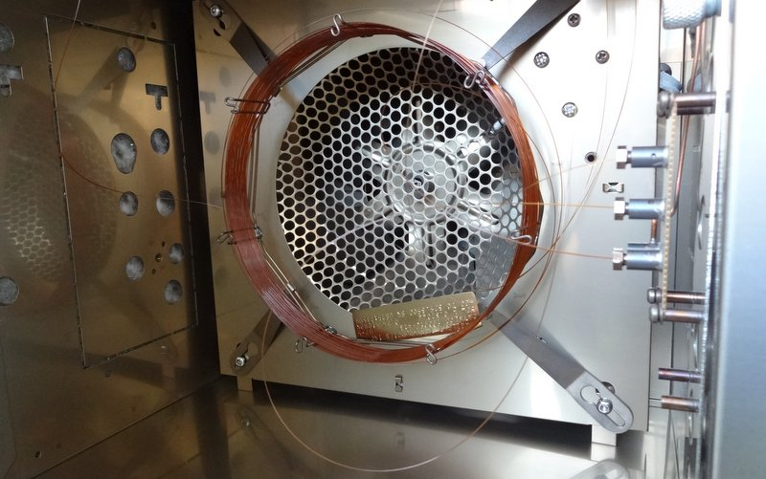
KOLONNI TERMOSTAAT
Termostaadi funktsiooniks on kontrollida kolonni temperatuuri täpselt ja reprodutseeritavalt. Temperatuur peab jaotuma ühtlaselt üle kogu kolonni.
Termostaat peab võimaldama ka gradiendi tekitamist ning sellele järgnevat algtemperatuuri taastamist. Viimase omaduse puudumine on sageli süstemaatilise vea allikaks.
Enamasti kasutatakse gaasikromatograafias temperatuurigradienti (kolonni temperatuuri tõstetakse analüüsi vältel sujuvalt).

Slide 29
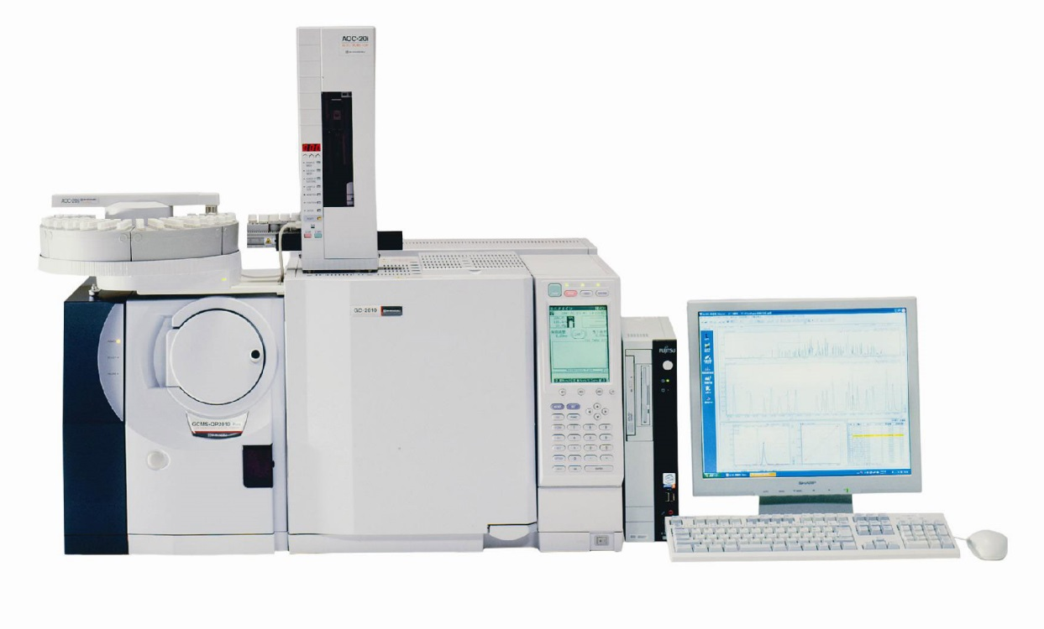
DETEKTORID
Gaasikromatograafias kasutatakse peamiselt 2 tüüpi universaalseid detektoreid:
leekionisatsioondetektor;
soojusjuhtivusdetektor.
Viimasel ajal kasutatakse üha rohkem ka mass-spektromeetreid kui detektoreid.

Slide 30
LEEKIONISATSIOONDETEKTOR (FID)
FID – flame ionization detector
Leekionisatsioondetektor on üks levinuimaid gaasikromatograafia detektoreid. Detekteerimise printsiip põhineb vesiniku leegi elektrijuhtivuse muutumisel elektriväljas kui orgaanilised ained läbi selle leegi kantakse. Orgaanilised ained lagundatakse ja ioniseeritakse leegis vastavalt mehhanismile: CH· + O → CHO⁺ + e
Ioonide voog registreeritakse pingelanguna vastuvõtval elektroodil.
Kuna antud detektor reageerib süsinikuaatomite arvule ajaühikus, siis on signaal proportsionaalne määratava aine massiga. Seega mõjutab liikuva faasi voolukiirus siin detektori signaali vähe.
Detekteerimispiir on väga madal, lineaarne mõõtmispiirkond on lai.
Puuduseks on aga asjaolu, et määratavad ained lagundatakse detektorist läbiminekul ning sobimatus teatud aineklasside puhul.

Slide 31
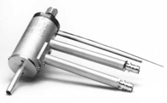
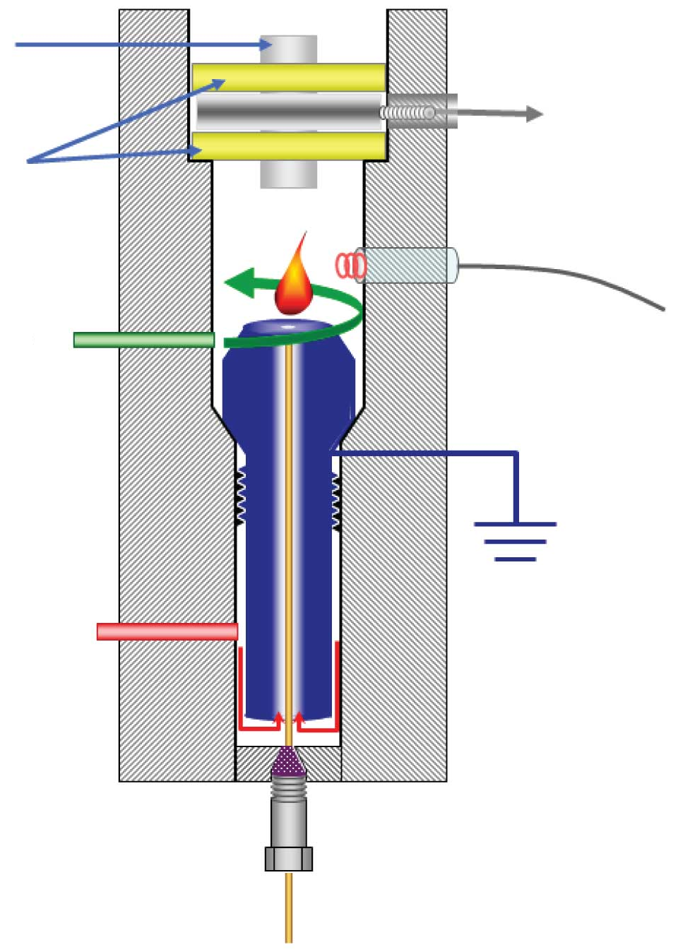
LEEKIONISATSIOONDETEKTOR (FID)
Kollektor
(-200V)
Võimendisse
Isolaatorid
Õhk
Süüde
H₂ +
kandegaas

Slide 32
SOOJUSJUHTIVUSDETEKTOR (TCD)
TCD – thermal conductivity detector
Selliste detektorite puhul mõõdetakse kandegaaside (heelium või vesinik) soojusjuhtivust eksperimendi ajal.
Analüüdi juuresolekul kandegaasi soojusjuhtivus langeb, kuna nimetatud gaaside soojusjuhtivus on ligikaudu 6–10 korda suurem kui orgaaniliste ainete soojusjuhtivus.
Kuna soojusjuhtivusdetektorid on mittespetsiifilised, saab neid kasutada nii orgaaniliste kui anorgaaniliste ainete kontsentratsiooni mõõtmiseks.
Teiseks soojusjuhtivusdetektoritele iseloomulikuks plussiks on see, et nad ei lagunda aineid.
Puudusteks on aga kõrge detekteerimispiir – ainult 10⁻⁸ g/mL (leekionisatsioondetektoril on see 10⁻¹³ g/mL) ja kitsas lineaarne mõõtmispiirkond.

Slide 33
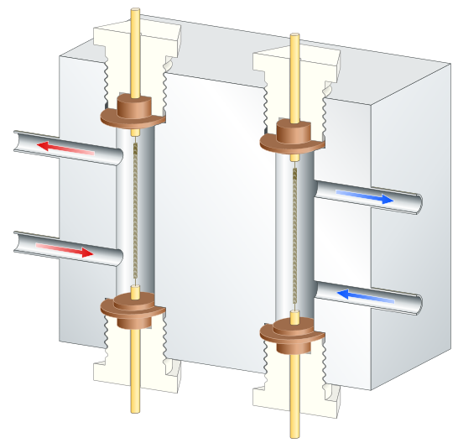


SOOJUSJUHTIVUSDETEKTOR (TCD)
Kandegaas + analüüdid
Wheatstone'i sild
Kandegaas
Signaal
Kandegaas,
analüüdid
Kandegaas
Notes:
Analüütide juuresolekul filament kuumeneb rohkem.
Wheatstone'i sild

Slide 34
KVANTITATIIVNE ANALÜÜS
Detektori reaktsioon peab sõltuma lineaarselt ainekogusest, mis täidab antud hetkel detektorit (lineaarne mõõtmispiirkond).
Detektori ruumala peaks olema palju väiksem kui kromatograafilise tsooni ruumala.
Detektor reageerib erinevatele ainetele erinevalt.
Absoluutsete koguste leidmiseks kasutatakse sise- ja välisstandardi meetodeid.
Välisstandard – kalibratsioon standardlahustega.
Sisestandard – standardi lisamise meetod.

